Slide 1
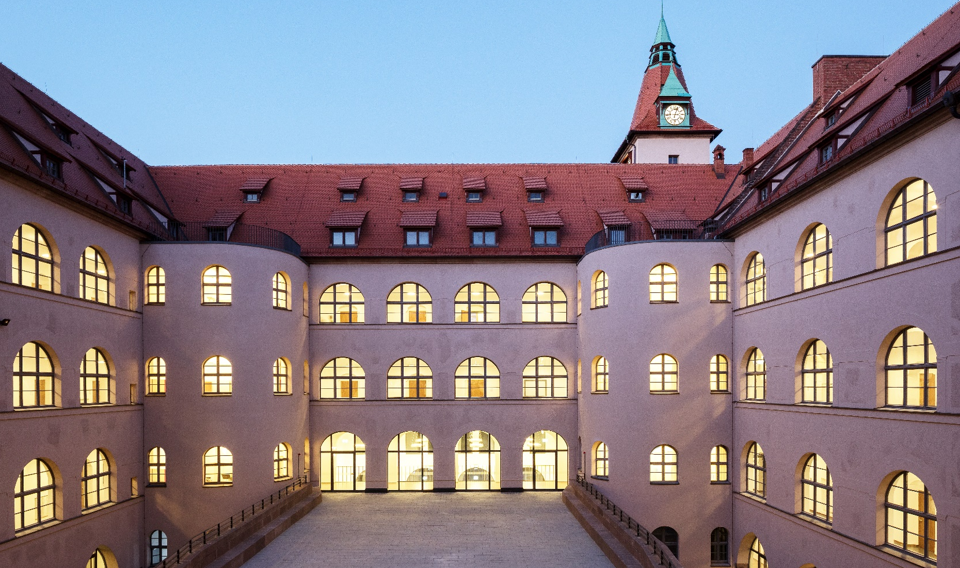


30. Juni 2025: Kantate in Italien, Frankreich und Deutschland
Titel Fett
HIER IST PLTZ FÜR TITEL ODER BEGRÜSSUNG

Slide 2
Anfänge der Kantate (lat. cantare = singen) in Italien
Alessandro Grandi (1590-1630)
Cantade et arie (1620)
Claudio Monteverdi (1567-1643)
Ohimè ch’io cado (1623 oder 1624)
Giovanni Felice Sances (1600-1679)
Kantaten-Drucke (1633 und 1636)

Slide 3
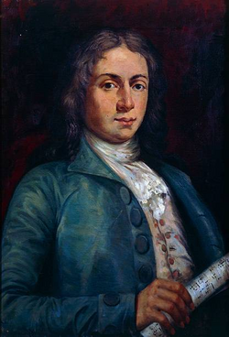
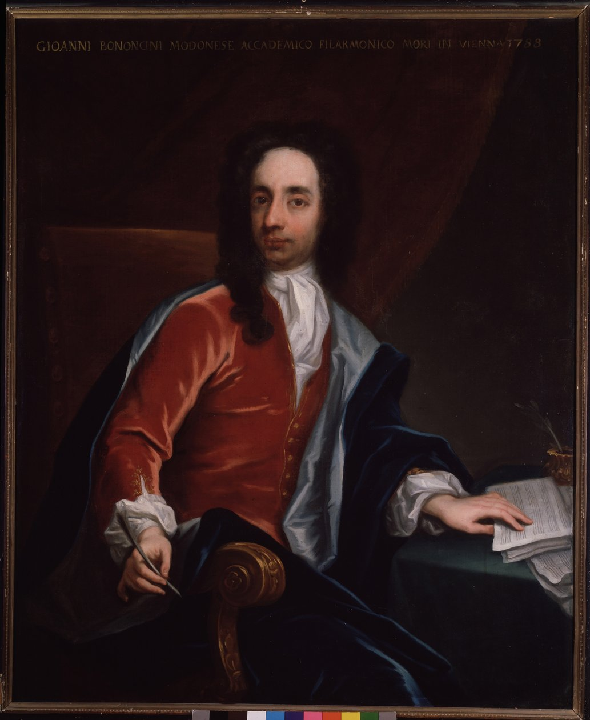
Alessandro Scarlatti und Giovanni Bonocini, die produktivsten Kantaten-Komponisten in Italien

Slide 4
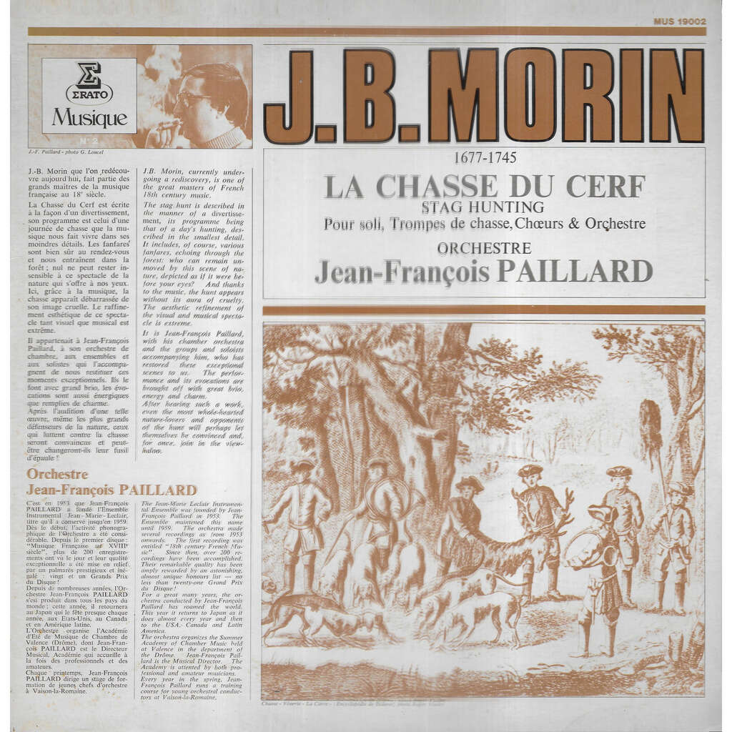
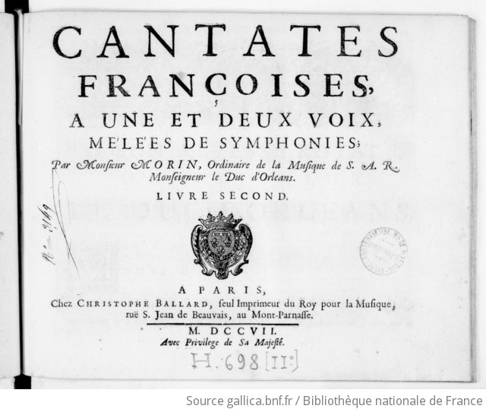
Jean-Baptiste Morin (1677-1745)
3 Sammlungen mit je 6 Kantaten

Slide 5
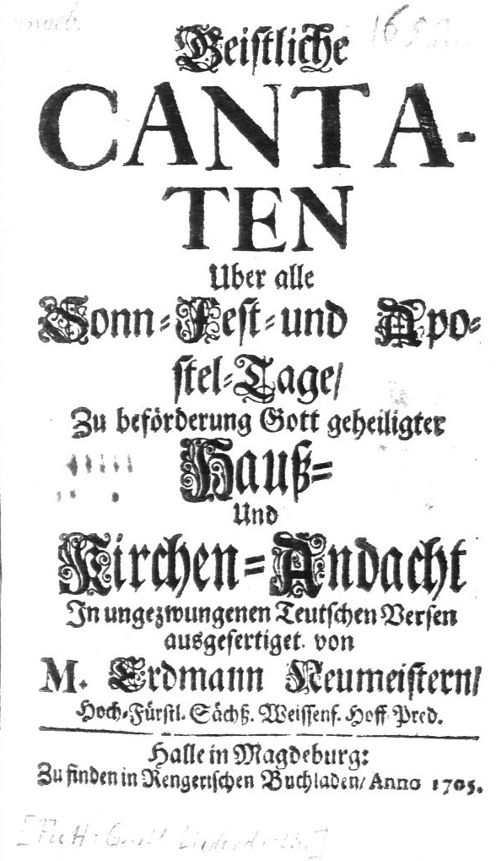
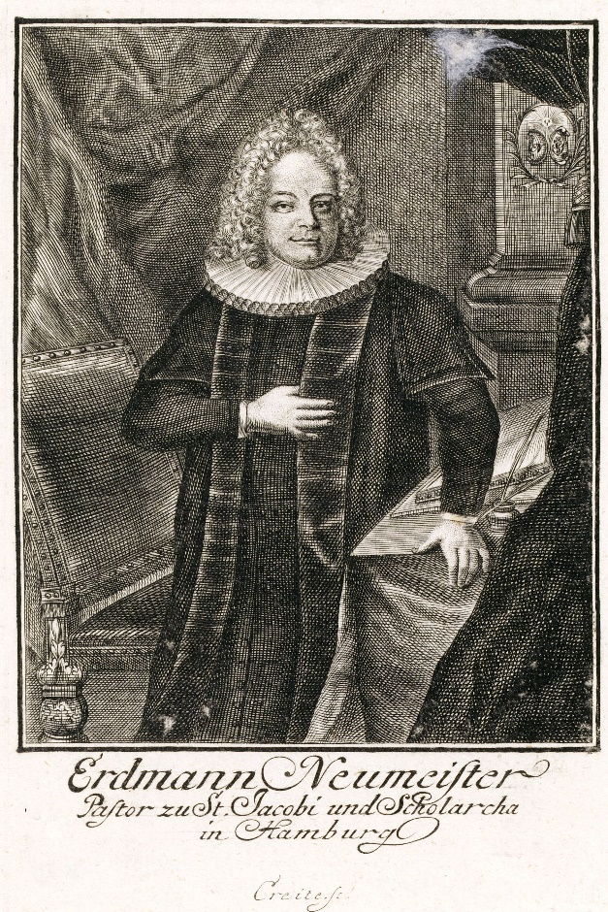
Erdmann Neumeister
1671-1756

Slide 6
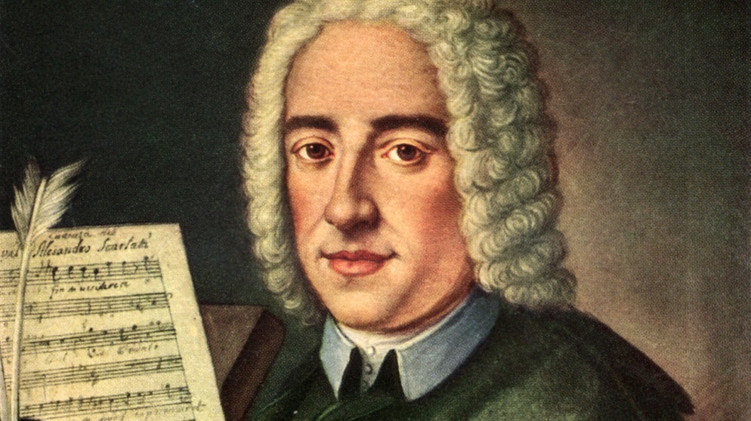
Alessandro Scarlatti mit seiner Kantate Al fin m‘ucciderete (20. Juli 1705)

Slide 7
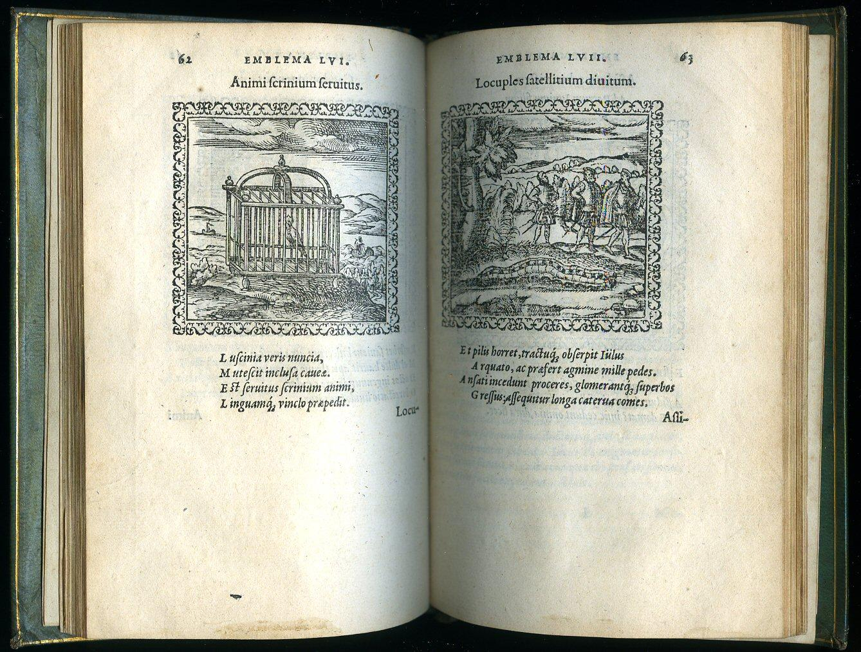
Klangbeispiel:
Alessandro Scarlatti:
Il rossignolo
(19. Dezember 1698)

Slide 8
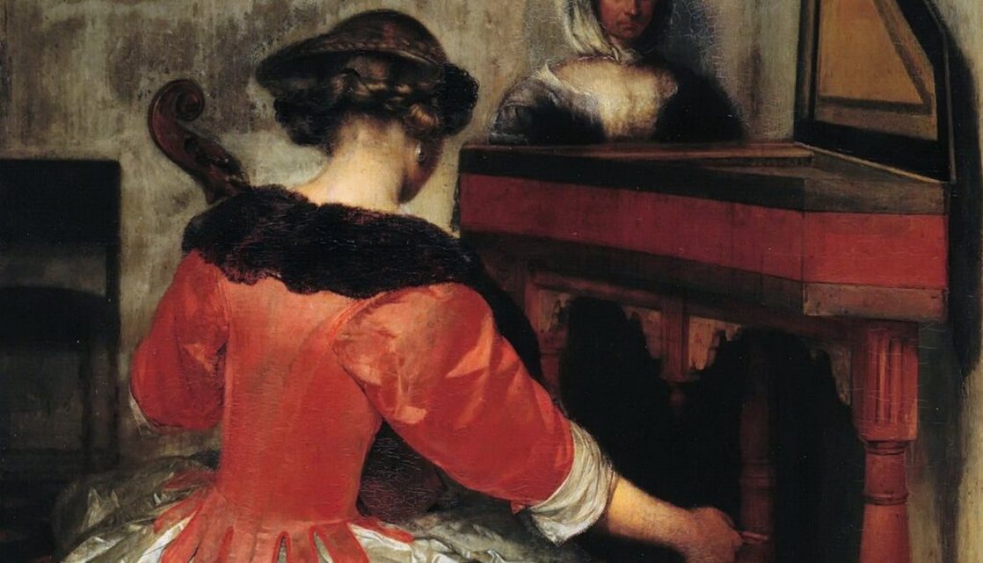
Antonia Bembo (ca. 1640-ca.1720)

Slide 9
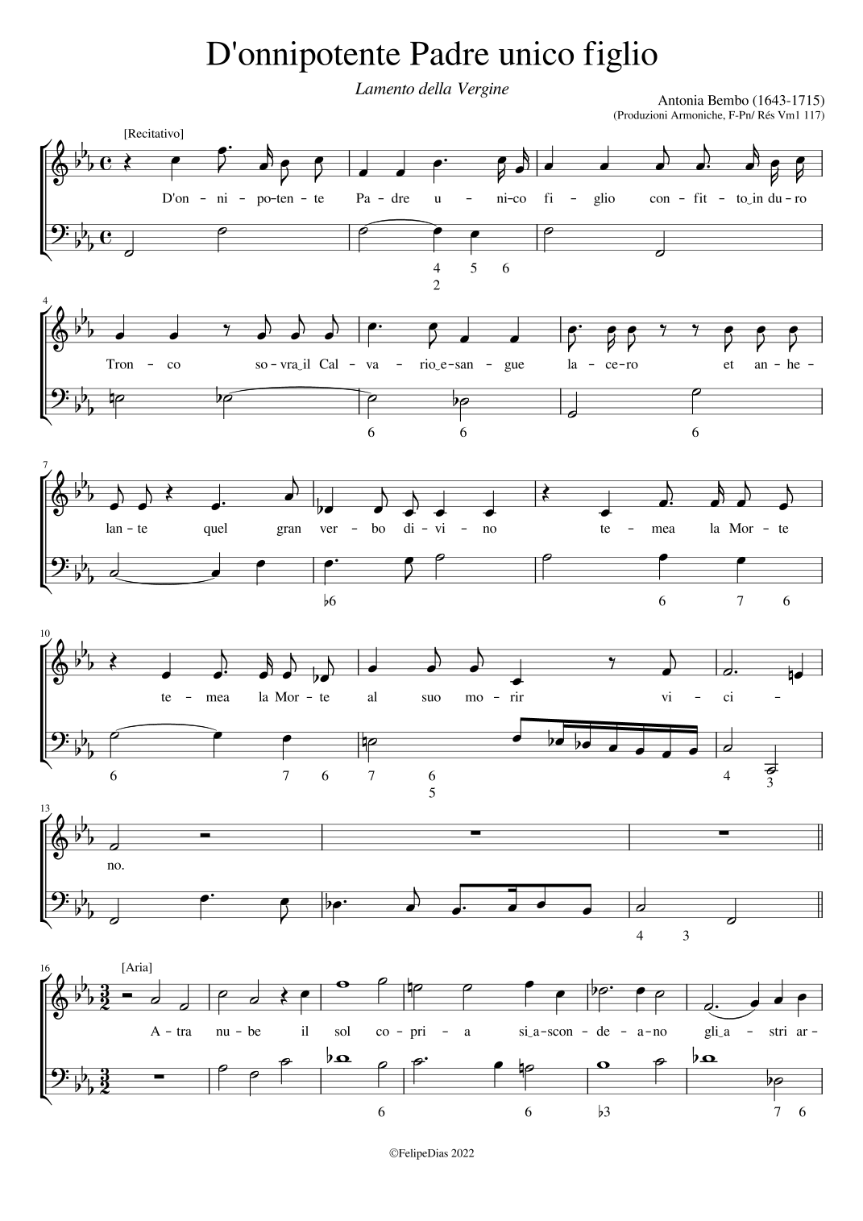
Klangbeispiel:
Antonia Bembo
(1643-1715)
Lamento della Vergine.
Cantata für Sopran und B.c. aus:
Produzioni Armonichi
Paris, 1697-1701

Slide 10
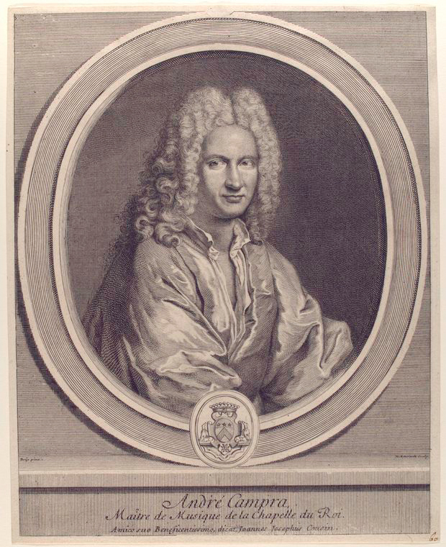
André Campra
1660-1744

Slide 11
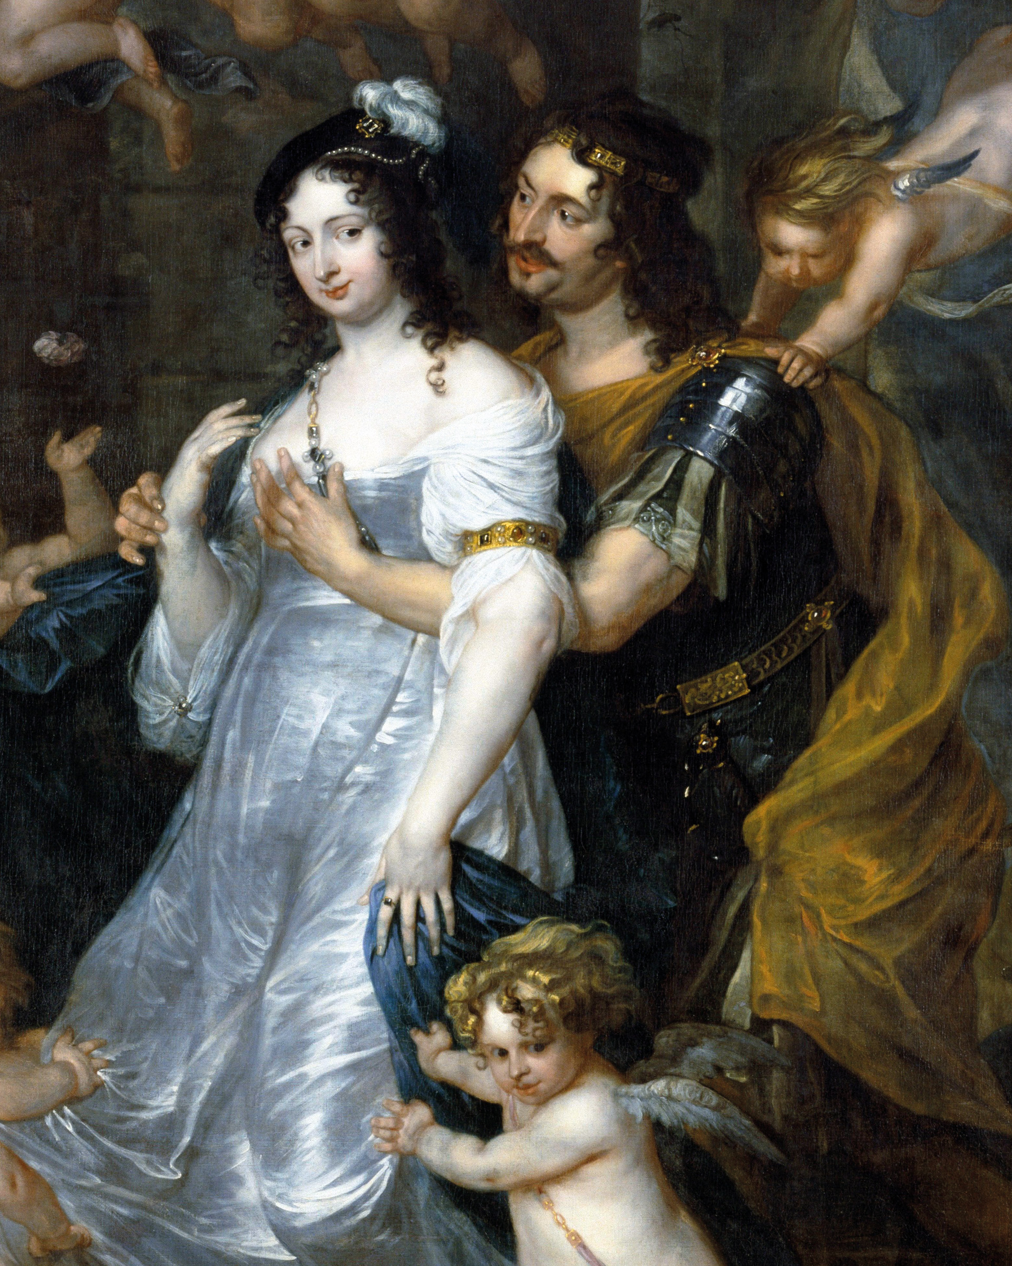
Klangbeispiel:
André Campra:
Enée et Didon.
Sixième cantate à deux voix avec basse de viole et clavecin
(aus dem 2. Band der Kantaten 1714)

Slide 12
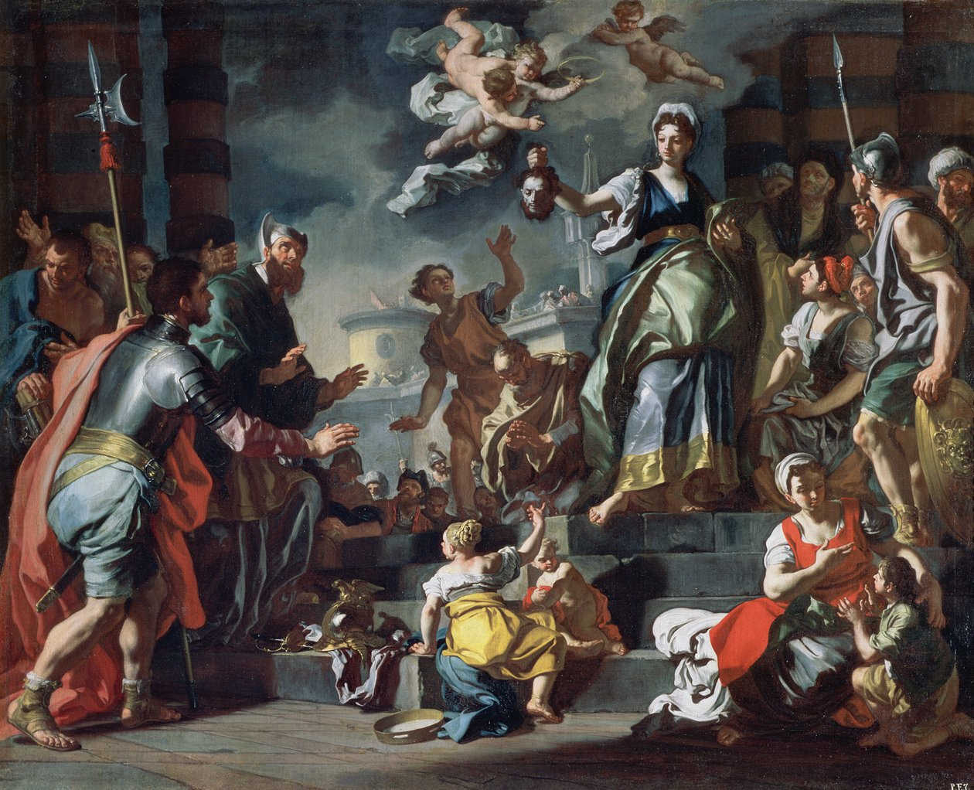
Francesco Solimena: Judith und Holofernes

Slide 13
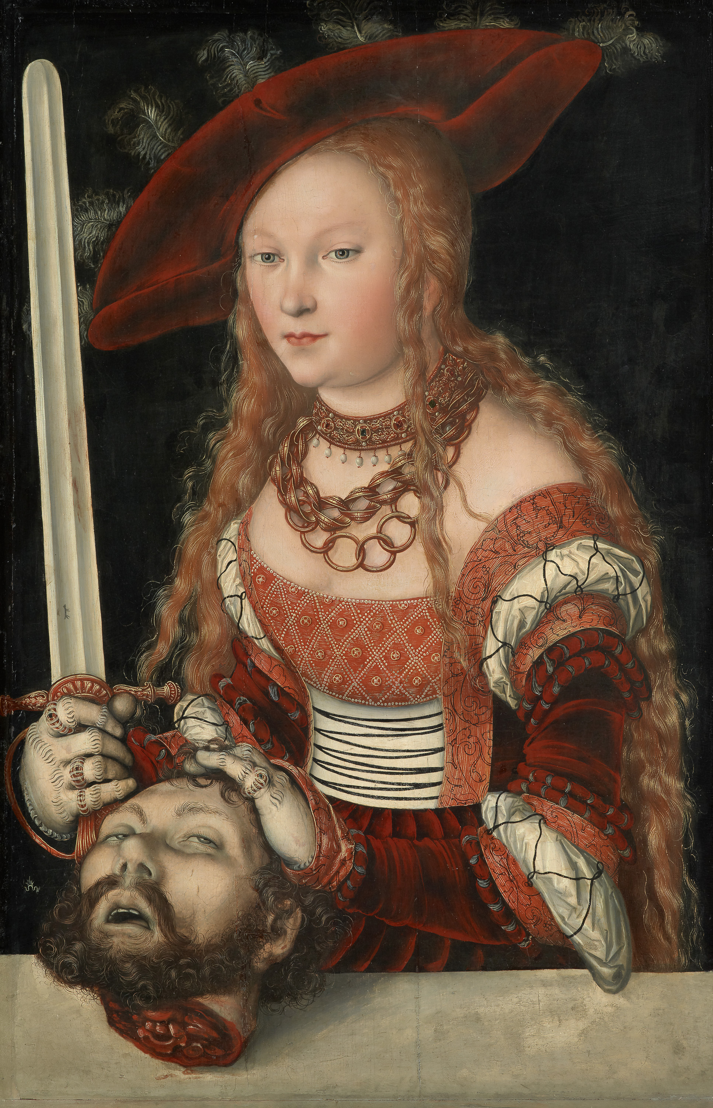
Lucas Cranach d.Ä.
1472-15523
Judith mit dem Haupt des Holofernes
(um 1530)
Kunsthistorisches
Museum Wien

Slide 14
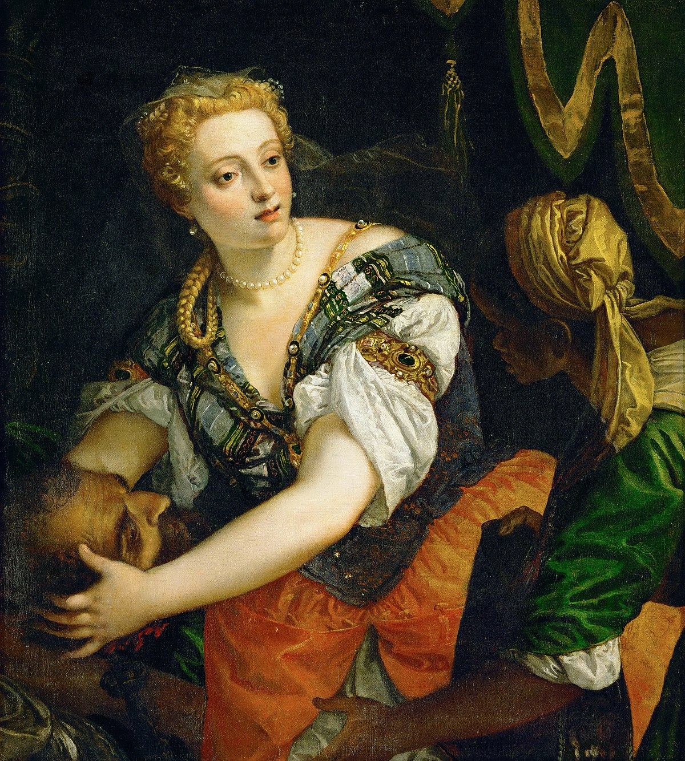
Veronese
1528-1588
Judith mit dem Haupt des Holofernes um 1583/85
Kunsthistorisches
Museum Wien

